Slide 1
Audit Carrefour Market
Magasin: Menzah 9
Le 14/07/2017
Dr Mejed Heni
M. Bilel Hamdi

Slide 2
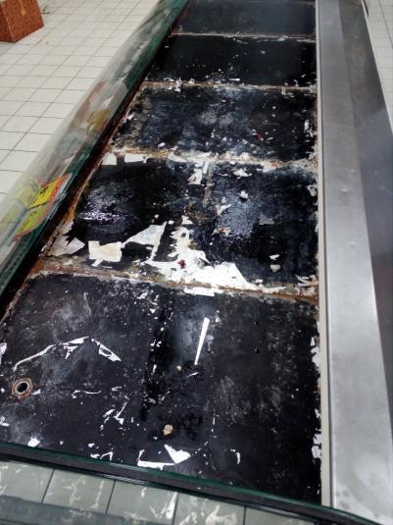
Volailles: meuble usé

Slide 3
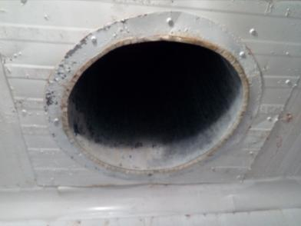
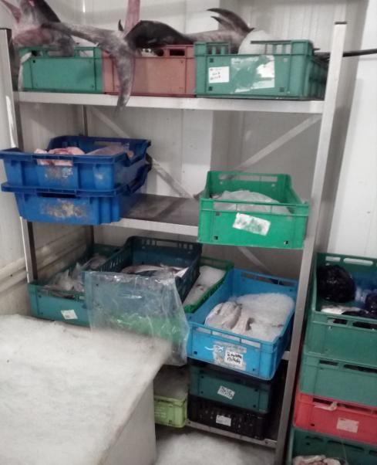
Poissonnerie: Les produits n’étaient pas étiquetés
La machine à glace est usée

Slide 4
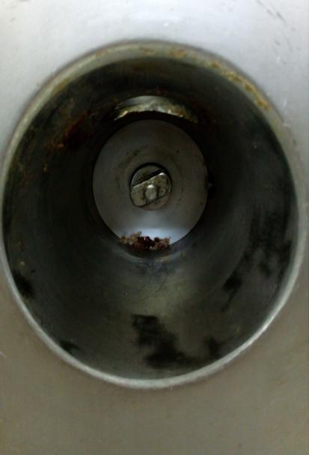
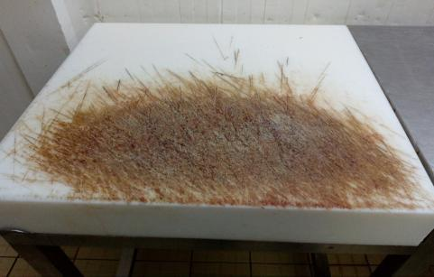
Boucherie: Le billot est fortement usé. Le hachoir était sale

Slide 5
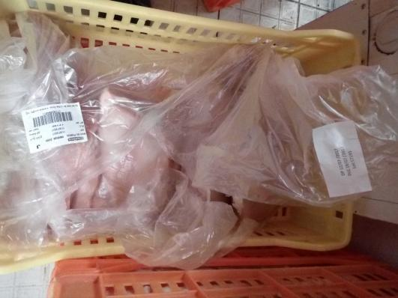
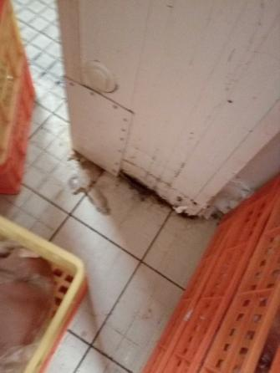
Boucherie: Une caisse de volaille était doublement étiquetée. La jointure sol mur était usée

Slide 6
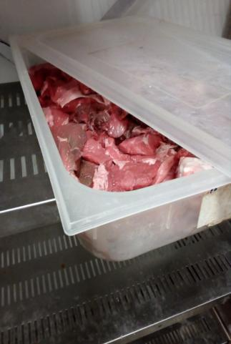
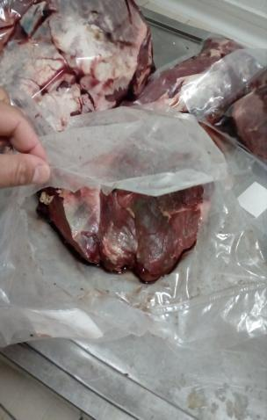
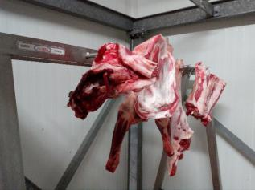
Boucherie: Les morceaux découpés et les parages n’étaient pas étiquetés. Stockage d’un morceau de viande baignant dans les sérosités sans étiquetage de la date d’entame

Slide 7
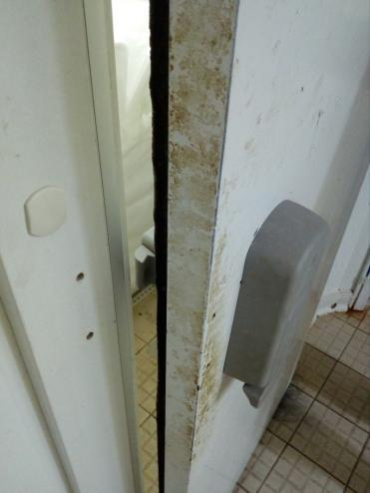
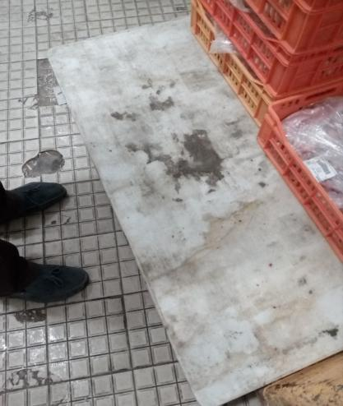
Boucherie: utilisation d’une palette souillée par les traces de ciment (travaux) pour le transfert des volailles. La porte du local des emballage ne tient pas fermée

Slide 8
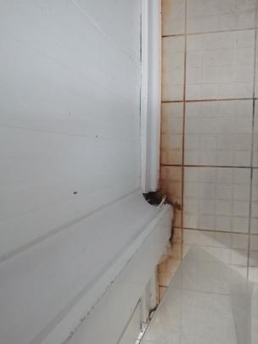
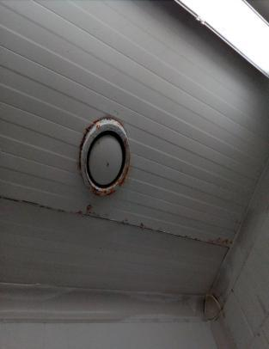
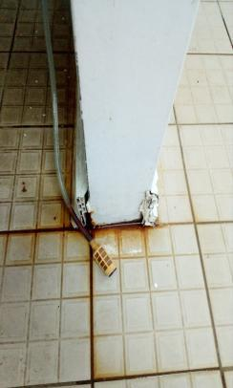
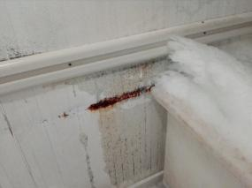
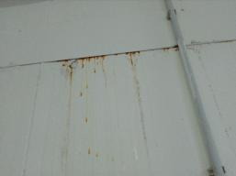
Plusieurs traces de rouilles avaient été constatées

Slide 9
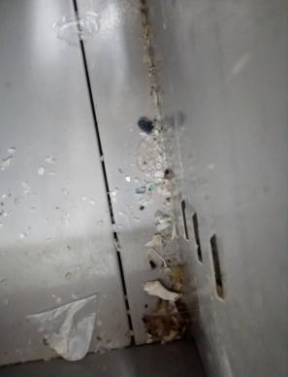
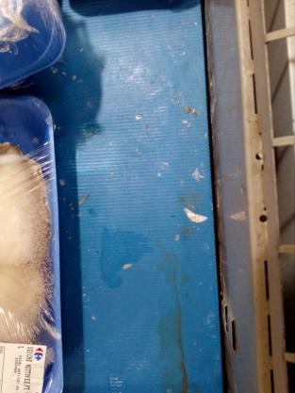
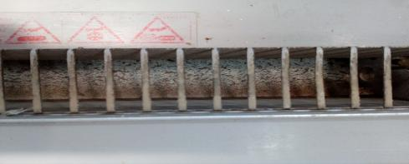
Les meubles de la boucherie et de la poissonnerie étaient souillés

Slide 10
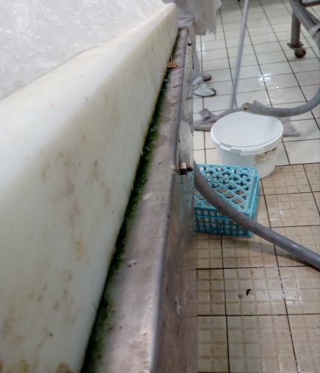
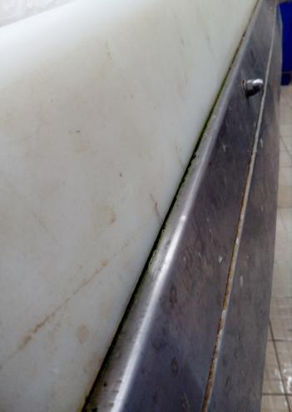
Les étales des poissons étaient sales

Slide 11
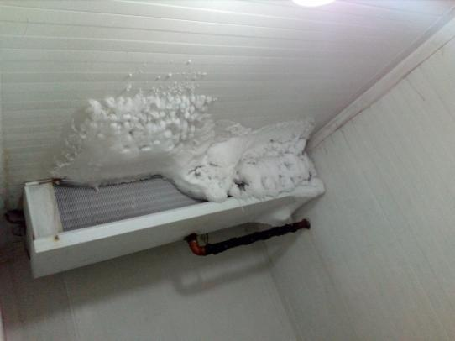
Accumulation de givre dans la chambre froide des surgelés

Slide 12
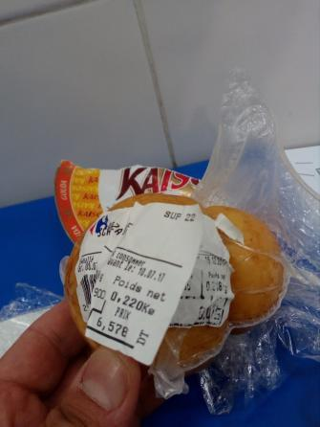
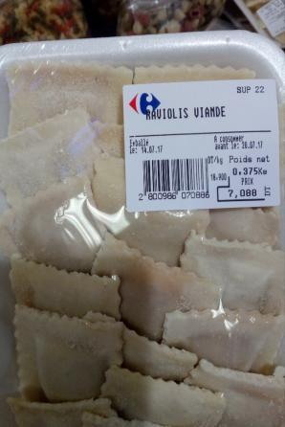
Fromages: Double étiquetage des fromages + Absence des ingrédients dans l’étiquetage des raviolis

Slide 13
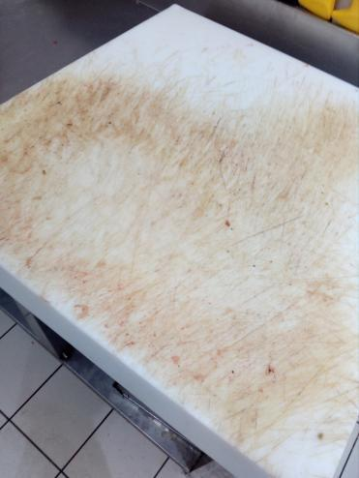
Poissonnerie: la planche est usée

Slide 14
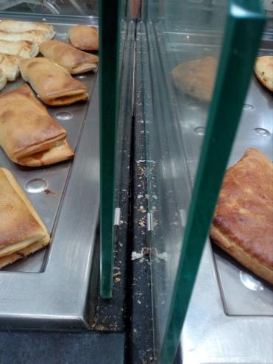
Traiteur: les meubles étaient sales

Slide 15
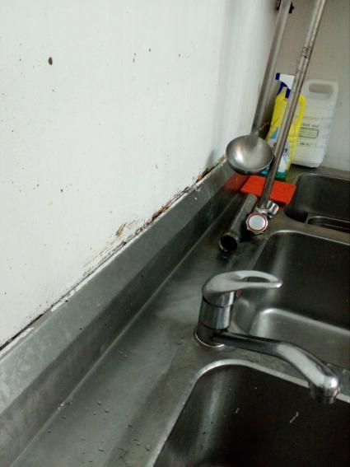
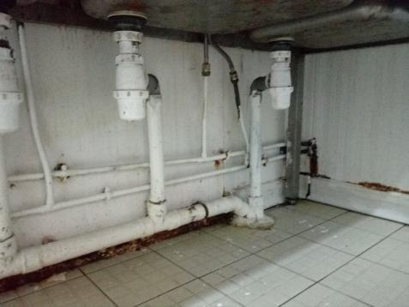
Traiteur: la plonge est usée

Slide 16
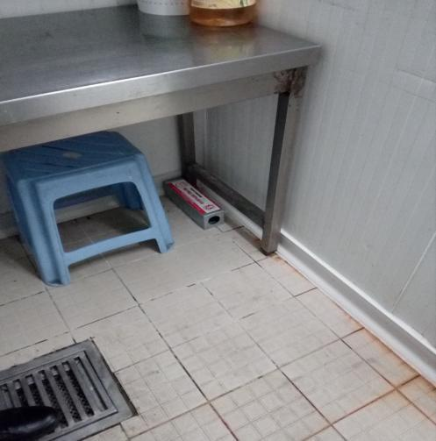
Traiteur: Installation des porte-appâts dans le labo

Slide 17
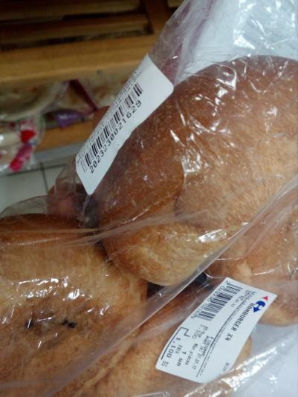
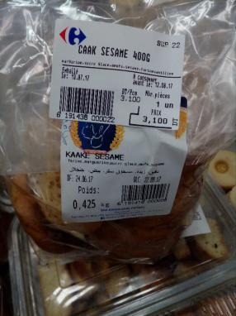
Viennoiserie: Double étiquetage de certains produits

Slide 18
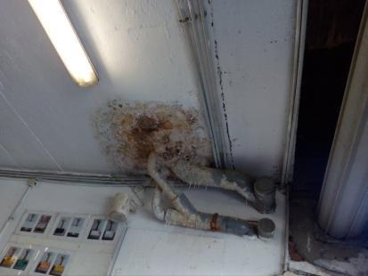
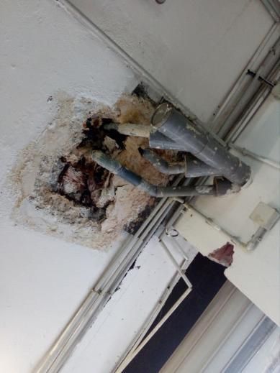
Réception: Traces d’humidité au plafond

Slide 19
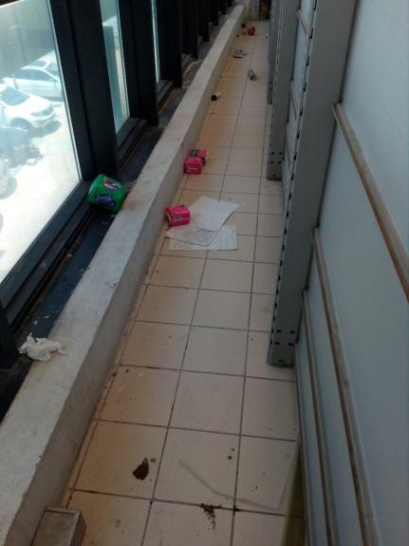
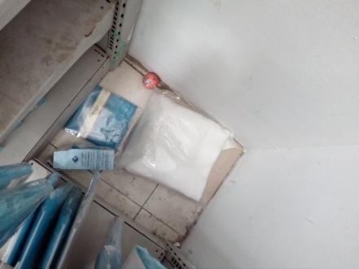
Non alimentaire: chutes de certains articles derrière les meubles. Un nettoyage est à assurer

Slide 20
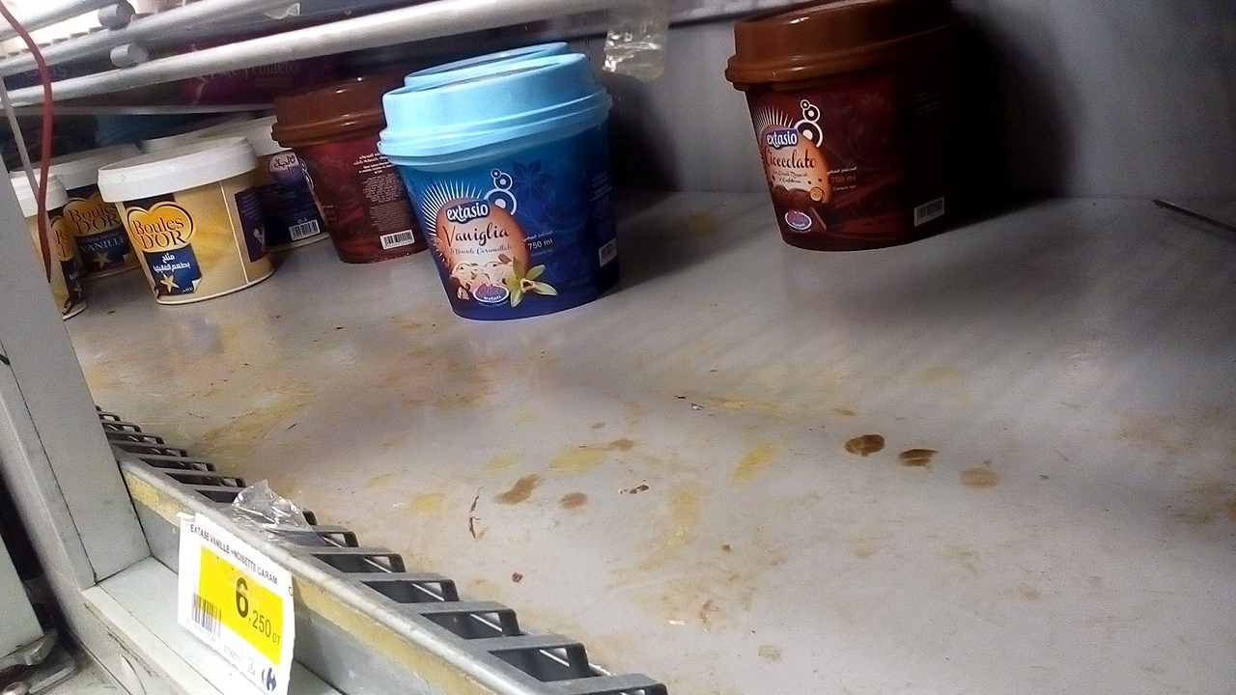
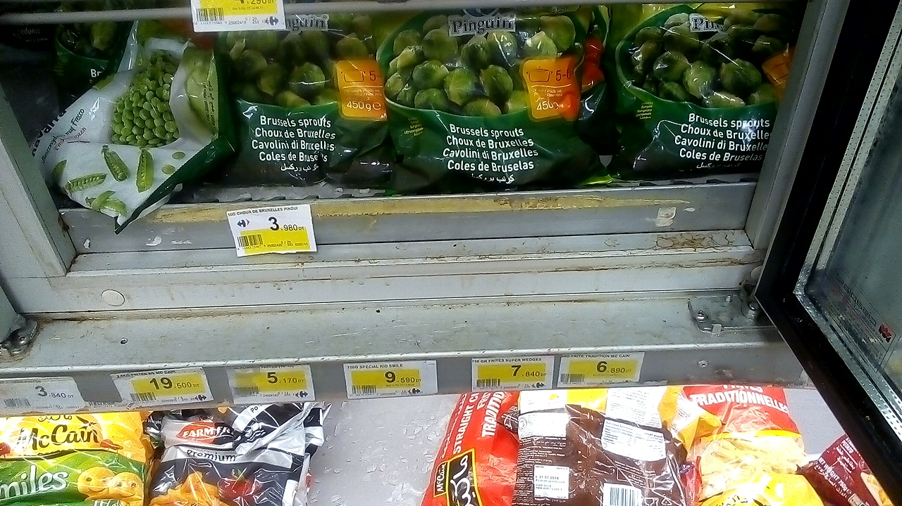
Les meubles de glaces et des aliments surgelés étaient très souillés.

Slide 21
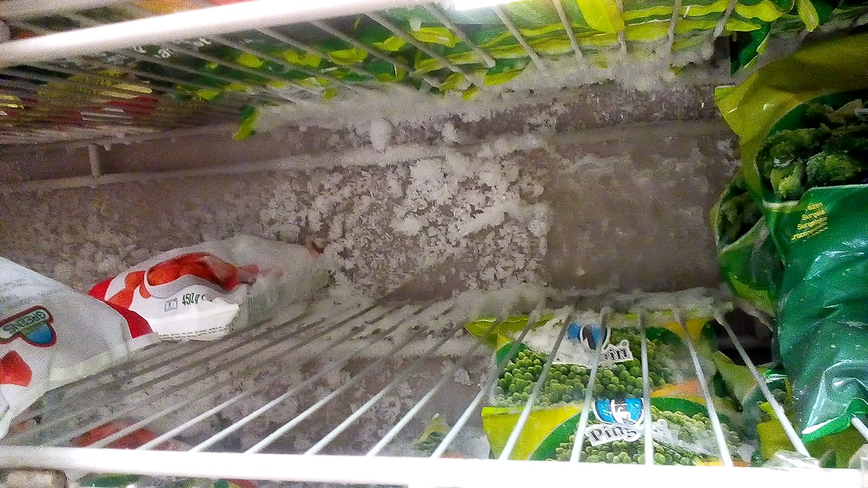
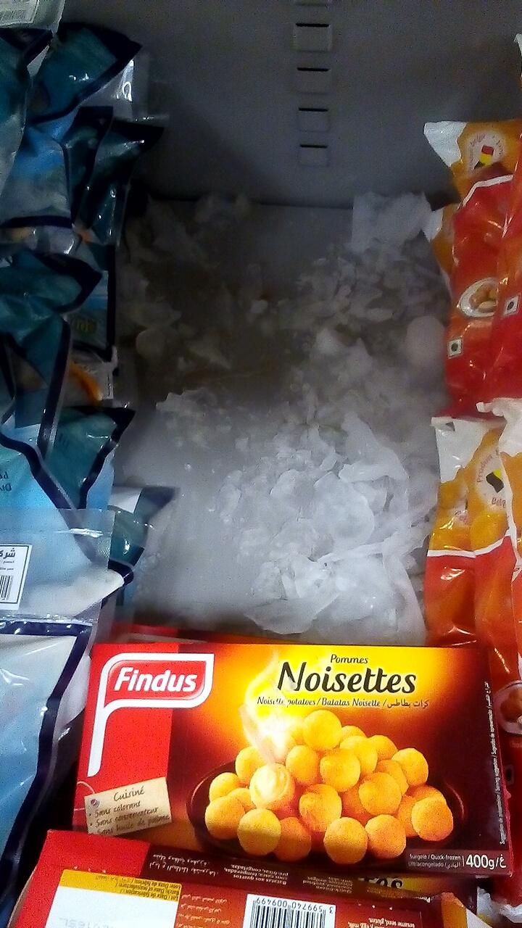
Présence de givres au niveau des meubles des aliments surgelés.

Slide 22
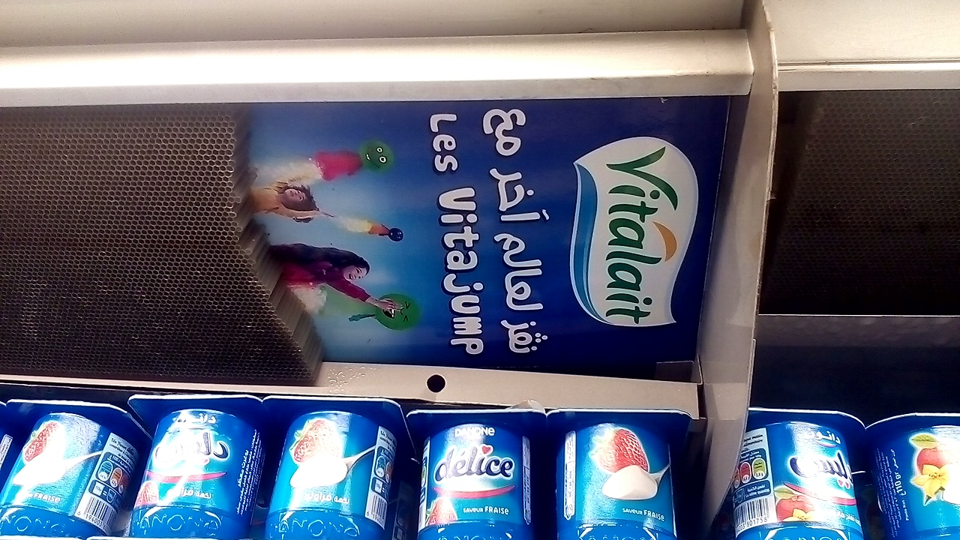
La plaque de distribution d’air était abimée au niveau du meuble des yaourts.

Slide 23
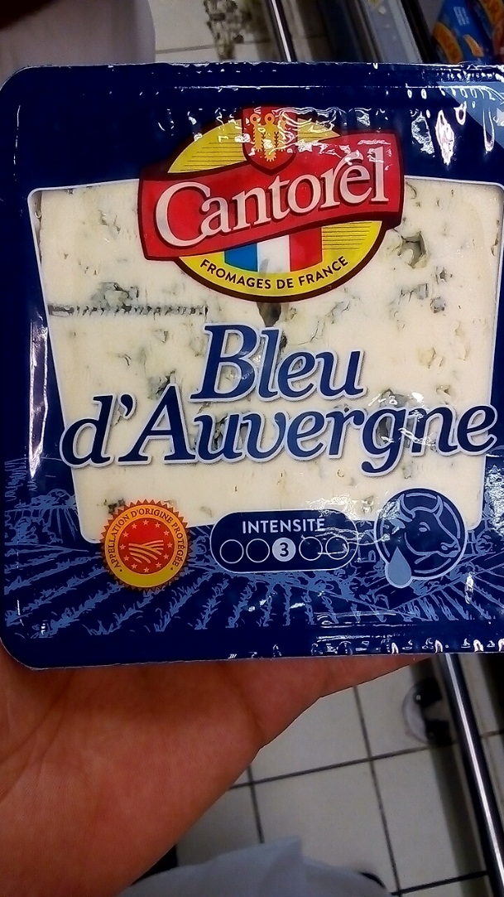
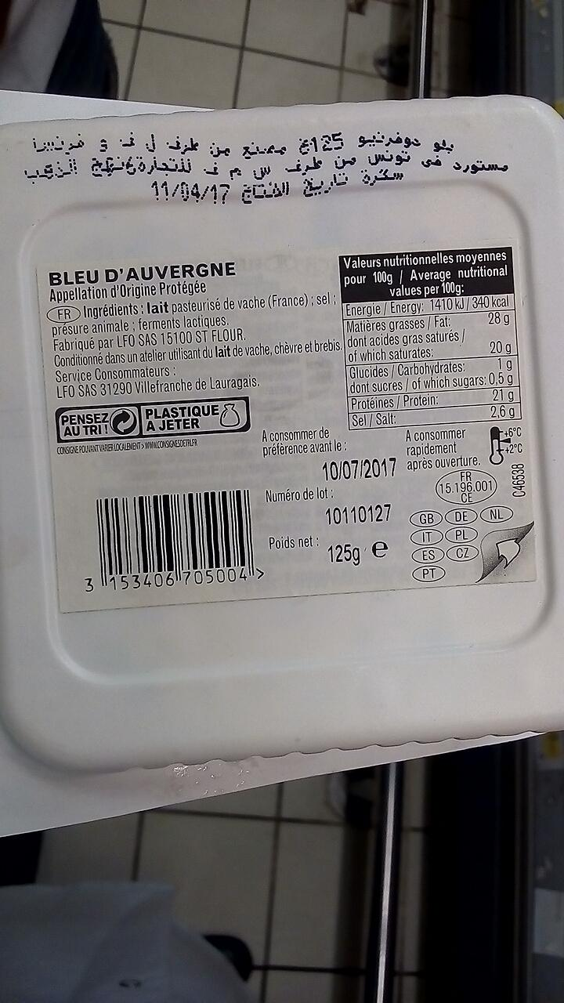
La durée de vie de Bleu d’Auvergne était dépassée depuis 10/07/2017.

Slide 24
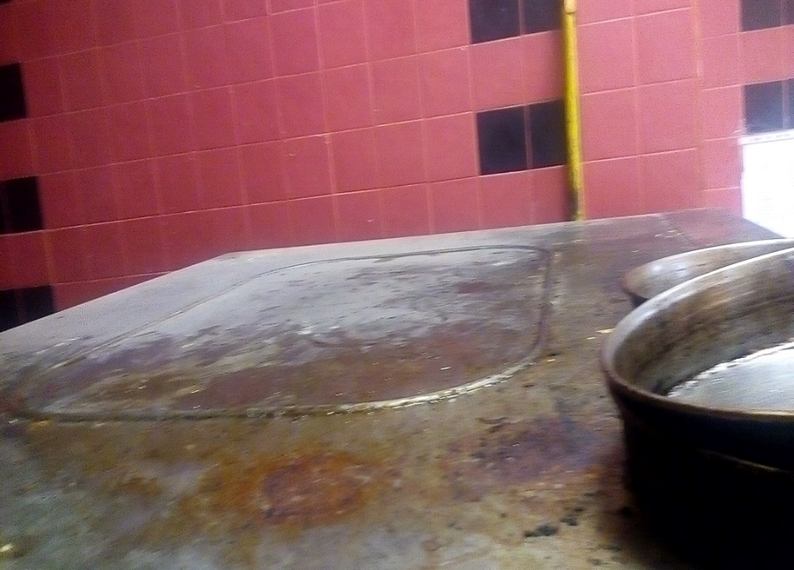
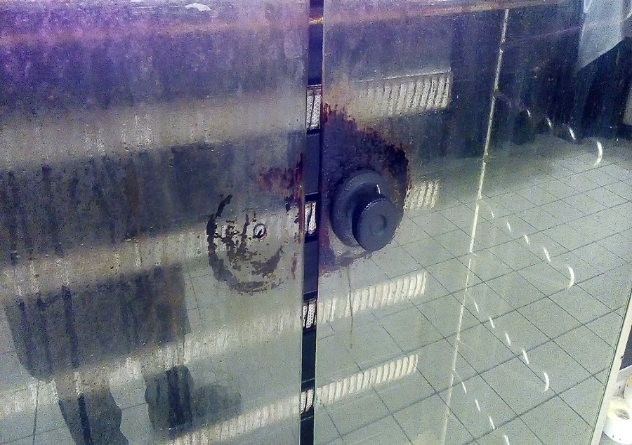
Traiteur: la surface au-dessus du four était souillée
La poignée de porte de la rôtissoire était démontée.

Slide 25
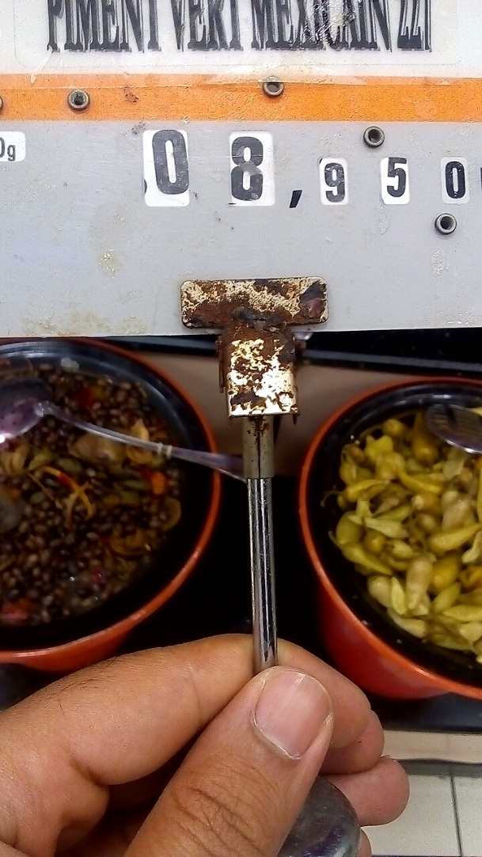
Olives et condiments: les piques prix étaient rouillés.

Slide 26
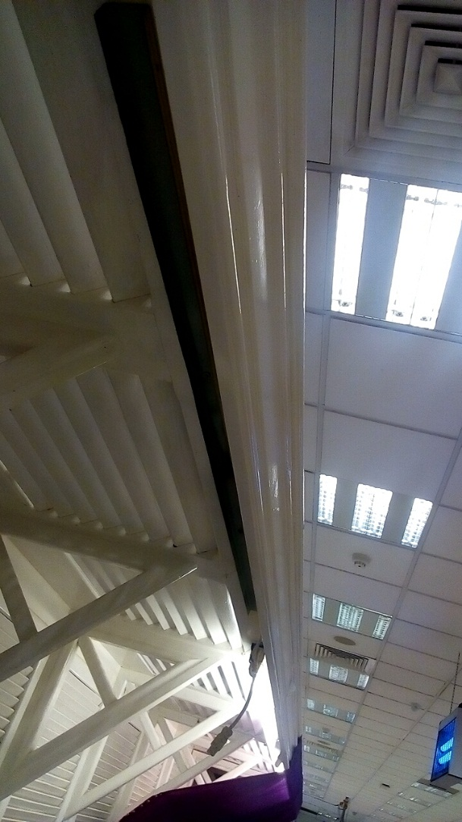
Présentoir épices: lampes non fonctionnelles

Slide 27
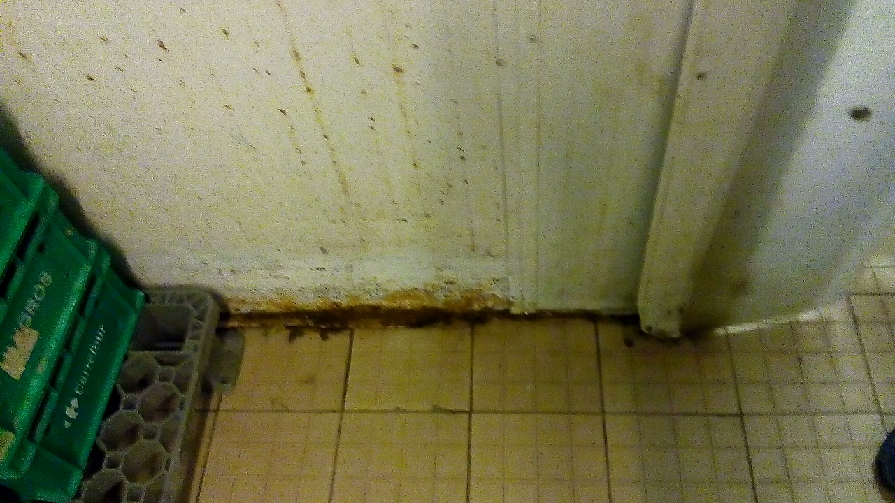
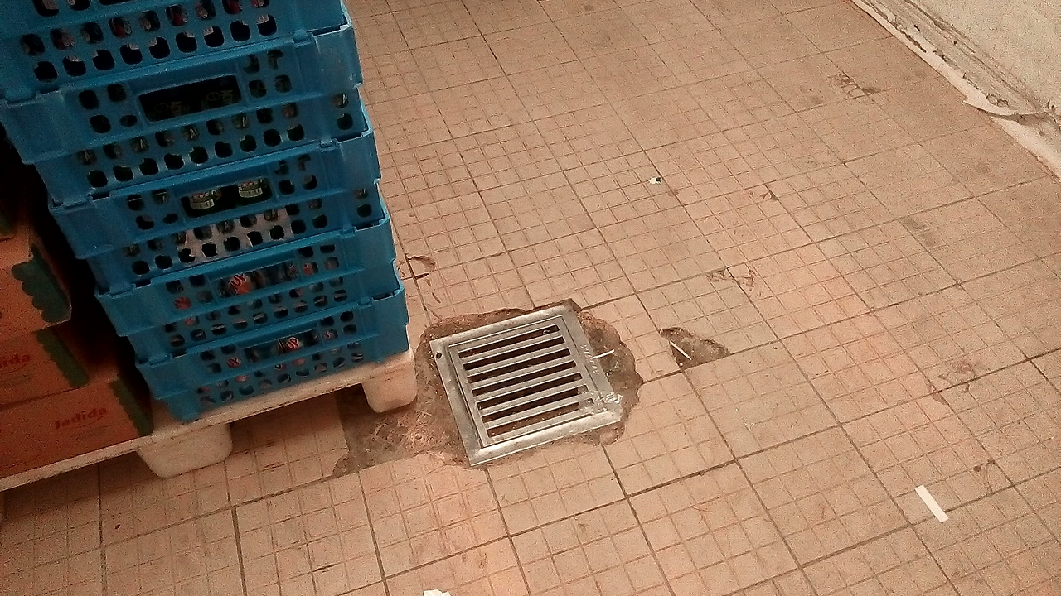
CF positive PLS: présence des fissures à plusieurs niveaux.

Slide 28
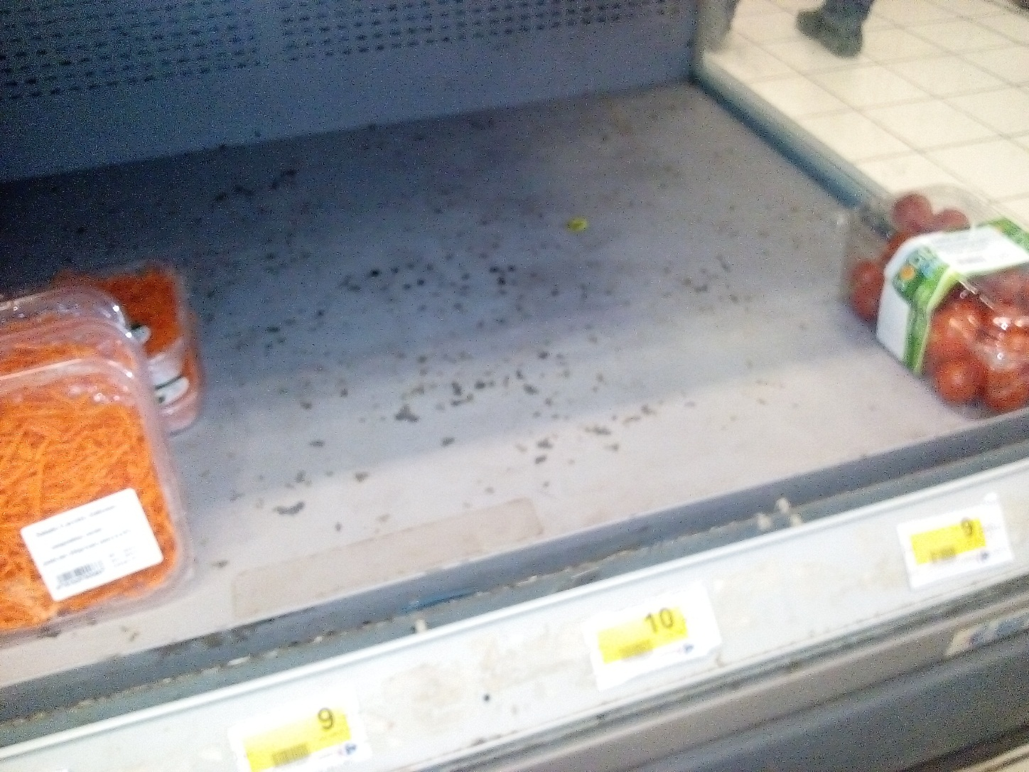
Le meuble froid d’exposition FLEG était écaillé.

